Slide 1

LSTM长短时记忆网络浅析
Web信息处理与应用
贾鹏
2018年6月12日

Slide 2
01
LSTM 网络简介
02
LSTM 网络核心
CONTENT
03
LSTM 网络理解
04
LSTM 网络案例

Slide 3
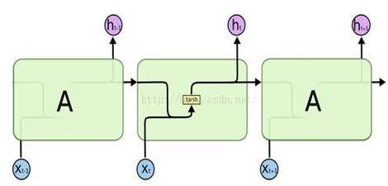
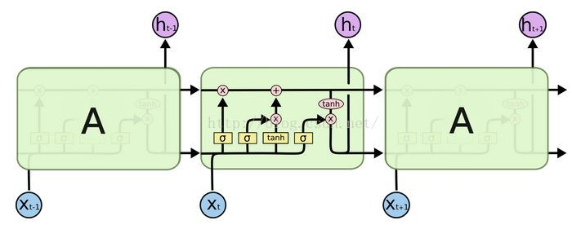
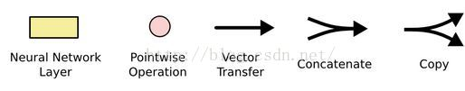
LSTM网络简介
标准的RNN
一种特殊的RNN（循环神经网络）
LSTM（Long Short-Term Memory）是长短期记忆网络，是一种时间递归神经网络，适合于处理和预测时间序列中间隔和延迟相对较长的重要事件。
LSTM结构

Slide 4
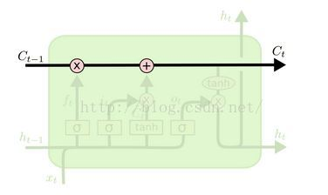
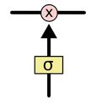
LSTM网络核心
Cell state
具有线性关系的传送带
门结构
能删除或者增加信息

Slide 5
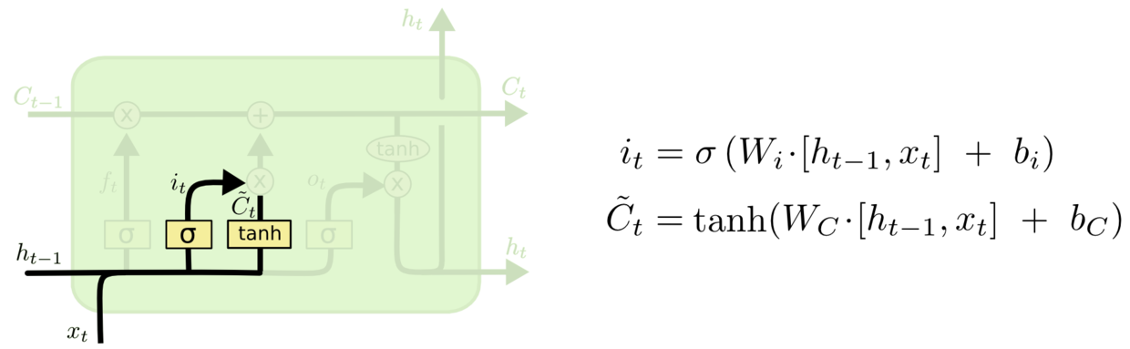
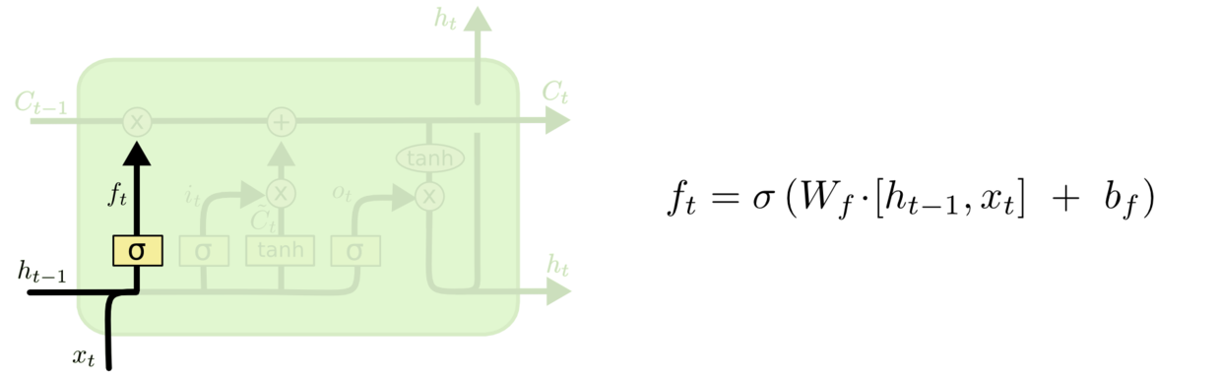
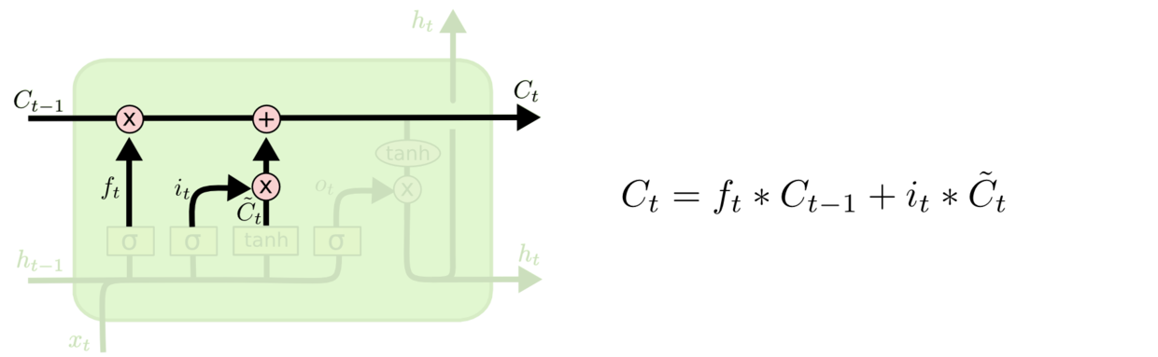
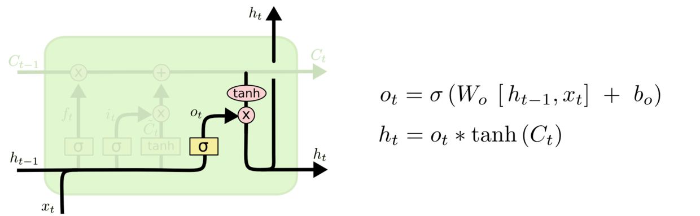
LSTM网络理解
忘记门层
输入门层+tanh层
决定从细胞状态中丢弃什么信息
决定什么值更新+创建一个新的候选值向量
更新细胞状态
输出信息
依据前面确定的目标，丢弃旧信息添加新信息
通过tanh进行处理，并与sigmoid门输出相乘，最终输出信息

Slide 6

LSTM网络案例
使用tensorflow的lstm网络进行时间序列预测
使用tensorflow的lstm网络进行时间序列预测

Slide 7
谢谢

